Slide 1
A Survey of Meta-Reinforcement Learning
2023. 04. 03

Slide 2
목차
1. Introduction ➔ 4/3
2. Background ➔ 4/3
Reinforcement Learning X
Example algorithms
Meta-RL Definition
Problem Categories
3. Few-Shot Meta-RL
Parameterized Policy Gradient Methods
Black Box Methods
Task Inference Methods
Exploration and Meta-Exploration
Bayes-Adaptive Optimality
Supervison
4. Many-Shot Meta-RL
Multi-Task Many-Shot Meta-RL
Single-Task Many-Shot Meta-RL
Many-Shot Meta-RL Methods
5. Application
Robotics
Multi-Agent RL
6. Open Problems
Few-Shot Meta-RL: Generalization to Broader Task Distributions
Many-Shot Meta-RL: Optimization Issues and Standard Benchmarks
7. Conclusion

Slide 3
1. Introduction

Slide 4
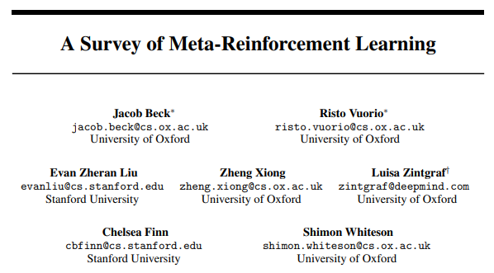
Introduction
A Survey of Meta-Reinforcement Learning (2023, arXiv)
옥스포드, 스탠포드 대학에서 작성되었으며, 2023년 arXiv에 게재됨
김재훈 연구원과 함께 해당 논문에 관한 내용이 요약된 PPT 작성하면서 관심 연구 도메인 탐색 하려함

Slide 5
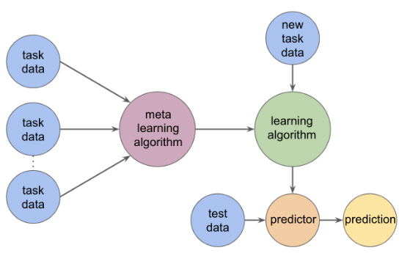
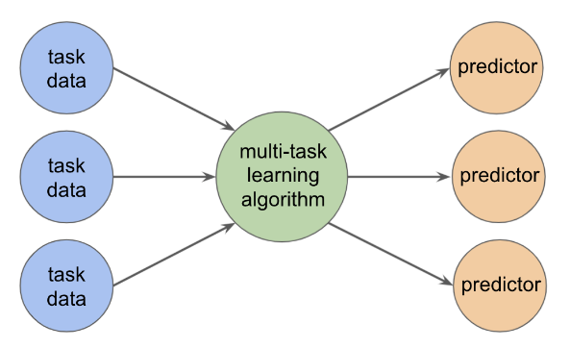
Introduction
Meta Learning
다른 task를 위해 학습된 AI 모델을 활용해, 적은 데이터 셋을 가지는 다른 task에도 잘 수행될 수 있도록 학습하는 방식
→ “Learning to learn”
최근 각광받고 있는 대부분의 딥 러닝 모델은 많은 양의 데이터가 필요
→ Transfer Learning, Meta-Learning, Multi-task Learning, Continual Learning 등장
Multi-task Learning
Meta-Learning
각 task에 성능 개선을 위해 동시에 여러 task를 학습하는 것에 초점을 맞춤
효과적이고 빠르게 학습하는 방법을 학습하는 것에 초점을 맞춤

Slide 6
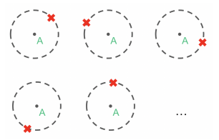
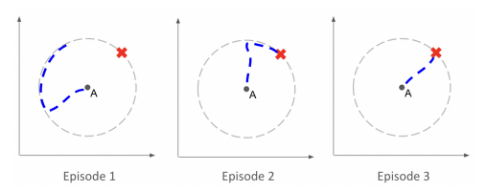
Introduction
Meta Reinforcement Learning (Meta-RL)
학습된 알고리즘이 강화학습 알고리즘이라는 성질을 지닌 meta-learning의 특별한 경우에 해당
강화학습이 지닌 한계점들 중 하나인 데이터 효율성 측면 개선 가능 및 다루기 힘든 문제에 관한 최적 해결책 제공 가능
Meta-Training Tasks
Rollout at Meta-Test Time
Learning to learn → Learning to Reinforcement learn

Slide 7
2. Background

Slide 8
Background
Example Algorithms
RL은 최적 정책을 학습하고 Meta-RL은 RL을 학습 → bi-level structure (outer loop & inner loop)
Outer loop: Meta-training 과정 / task distribution에서 task를 샘플링
Inner loop: 각 task에 맞는 adaption을 수행하는 과정 / 각 task에 맞는 정책 최적화

Slide 9
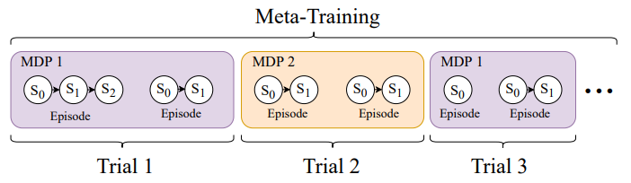

Background
Meta-RL Definition
RL은 최적 정책을 학습하고 Meta-RL은 RL을 학습 → bi-level structure (outer loop & inner loop)
Outer loop: Meta-training 과정 / task distribution에서 task를 샘플링
Inner loop: 각 task에 맞는 adaption을 수행하는 과정 / 각 task에 맞는 정책 최적화
Outer loop
Task
Inner loop
Meta-RL Objective:

Slide 10
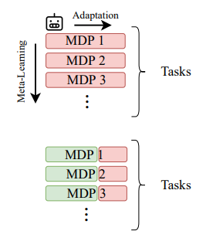
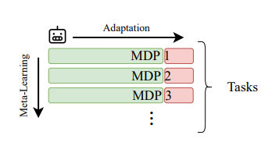
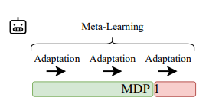
Background
Problem Categories
에피소드(=샘플)와 task의 수에 따라 3 개의 카테고리로 분류
Few-shot multi-task: 적은 수의 에피소드를 사용해 새로운 task를 학습하는 것이 목표
Many-shot multi-task: 새로운 task를 학습하는데 있어서 표준 RL 알고리즘보다 더 잘 하는 것이 목표
Many-shot single-task: 표준 RL 알고리즘 고도화
Exploration
Evaluation
Few-shot multi-task
Many-shot multi-task
Many-shot Single-task
Methods
L2RL(Zero-Shot), VariBAD(Zero-Shot), MAML(Few-Shot), DREAM(Few-Shot)
LPG, MetaGenRL
STACX, FRODO

Slide 11
감사합니다.

Slide 12
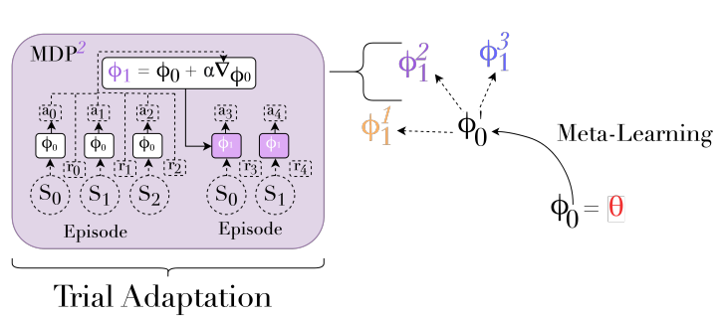
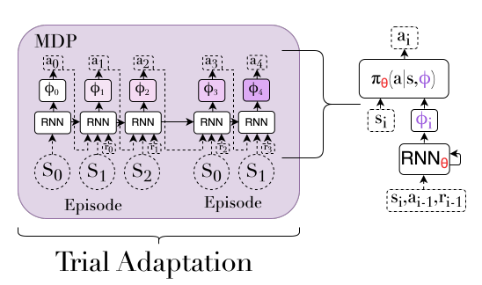
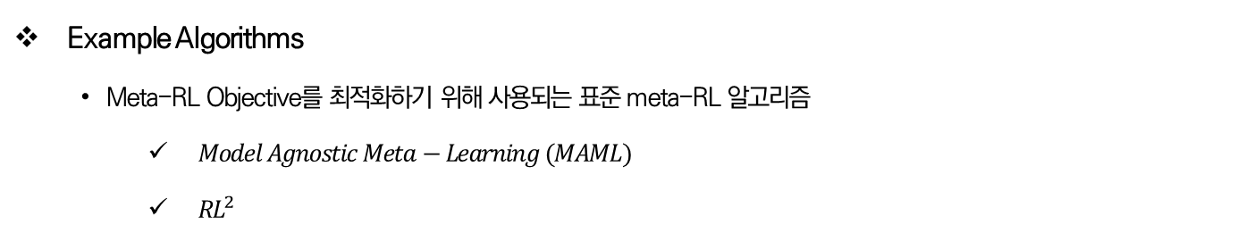

Background
Example Algorithms
Meta-RL Objective를 최적화하기 위해 사용되는 표준 meta-RL 알고리즘
$Model Agnostic Meta−Learning (MAML)$
${RL}^{2}$
$$Model Agnostic Meta−Learning (MAML)$$
$${RL}^{2}$$

